Slide 1
Oficina FOFIM 2024:
Memória Administrativa da Fiocruz
Data: 05 de agosto de 2024, 13h30 Local: Auditório do Centro de Documentação em História da Saúde (CDHS)
Apresentação: Érica Loureiro

Slide 2
Memória Administrativa da Fiocruz - Apresentação
Iniciativa desenvolvida pelo Departamento de Arquivo e Documentação da Casa de Oswaldo Cruz (DAD/COC)
Equipe da Memória Administrativa:
Érica Loureiro - Serviço de Gestão de Documentos (SGD - DAD) - coordenação
Gabriel Guimarães Vasconcelos (SGD – DAD)
Cristiane D’Ávila - Serviço de Arquivo Histórico (SAH - DAD)
Ricardo Augusto dos Santos –SAH – DAD
Colaboração:
Ana Clara Fernandes da Costa - COC

Slide 3
Memória Administrativa da Fiocruz - Apresentação
O que pretende ser a Memória Administrativa?
Rede formada por diferentes curadores dos órgãos/escritórios/unidades da Fiocruz para validação/alimentação de verbetes sobre suas respectivas trajetórias
O que é a Memória Administrativa da Fiocruz?
Metodologia de pesquisa e produção de verbetes sobre a trajetória e memória institucional da Fiocruz e de seus órgãos/escritórios/unidades + Base de Dados para disponibilização dos verbetes, com documentos, depoimentos e linhas do tempo + Blog para compartilhamento dos aprendizados do processo e divulgação de destaques de conteúdos da base de dados

Slide 4
Memória Administrativa da Fiocruz - Apresentação
Contexto de proposição:
Antecedentes: recuperação material Coleção História Administrativa Fiocruz (digitalizado), criação de quadros de arranjo acervo Fiocruz
Convite ao Arquivo Nacional para apresentação do Memória da Administração Pública Brasileira – MAPA/AN, no Departamento de Arquivo e Documentação da COC (DAD/COC);
Política de memória institucional da Fiocruz, estímulo à criação de instrumentos para que as unidades da Fiocruz possam desenvolver ações que respondam aos seus mais variados desejos de memória, de maneira articulada a uma política institucional;
Notes:
- Importância inserção bolsistas no projeto

Slide 5
Memória Administrativa da Fiocruz – Objetivos e Produtos
Objetivos
Produzir verbetes sobre a trajetória da Fiocruz e órgãos/escritórios/ unidades - disponibilização em base de dados – visibilidade e valorização de documentos e relatos que informam, fundamentam, contextualizam ou interpretam acontecimentos referentes às criações/modificações/extinções de estruturas, funções e ações ao longo de uma trajetória institucional.
Valorizar ativo de conhecimento presente nos arquivos institucionais e nos profissionais que fizeram parte desta trajetória - fontes para produtos de divulgação e pesquisas sobre temas institucionais - conhecimento e valorização, das características particulares que levaram a Fiocruz a se tornar a instituição que é hoje.

Slide 6
Memória Administrativa da Fiocruz – Objetivos e Produtos
Objetivos
Tornar-se frente permanente, colaborativa, com curadoria/parceria de órgãos/escritórios/unidades da Fiocruz - articulação com outras iniciativas locais - integração e aprimoramento conjunto das ações de memória institucional na Fiocruz.
Auxiliar trabalho de organização de arquivos institucionais - diagnóstico, identificação de possíveis lacunas – justificativa para investimentos nas atividades de gestão de documentos

Slide 7
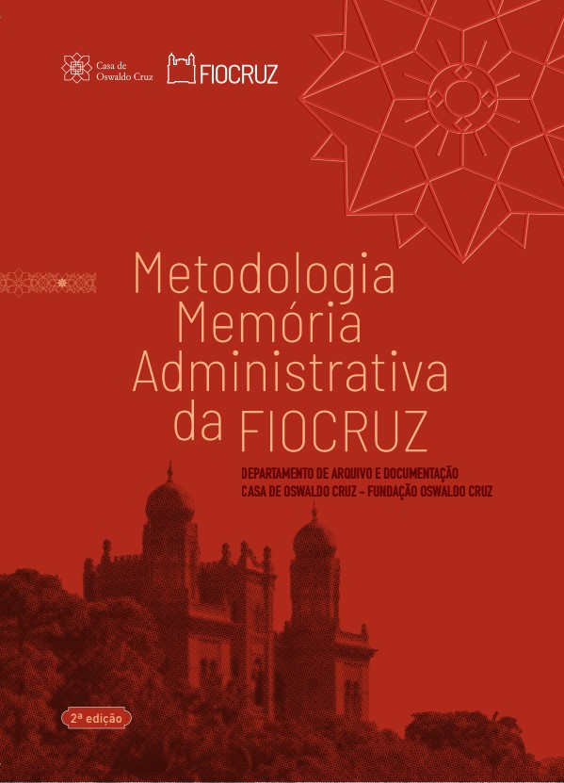
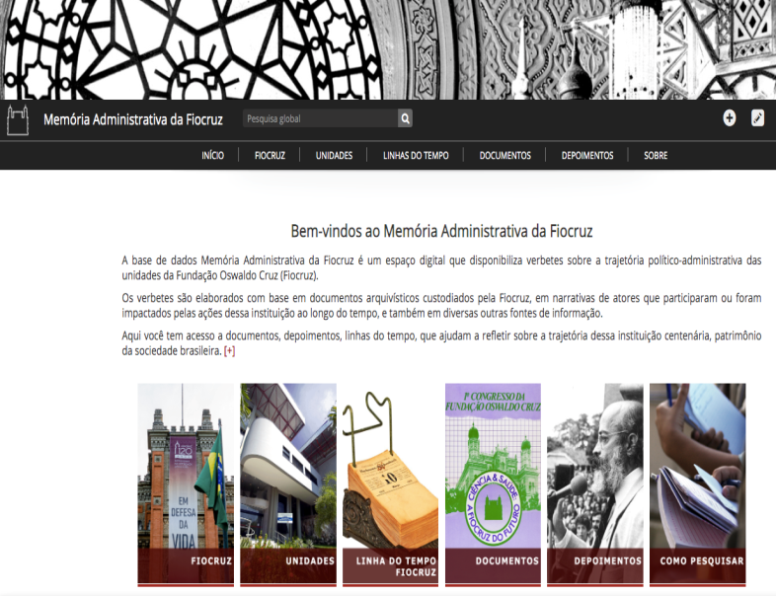
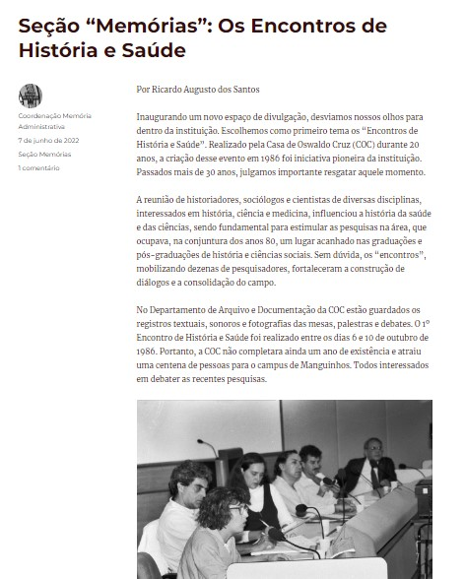
Memória Administrativa da Fiocruz – Objetivos e Produtos
1. Metodologia Arca Fiocruz + versão navegável blog + versão impressa (2ª edição)
2. Base de Dados
AToM + Linhas do Tempo (KnighLab)
3. Blog
Relatos pesquisa + produtos divulgação
HTTP://BLOGMEMORIA.COC.FIOCRUZ.BR
HTTP://MEMORIA.COC.FIOCRUZ.BR

Slide 8
Memória Administrativa da Fiocruz – Diretrizes
Diretrizes
O desenvolvimento de uma iniciativa de memória administrativa deve partir de algum desejo de memória, que pode ser de recuperar a trajetória geral do órgão/escritório/unidade ou de um setor, projeto ou mesmo um tema específico.
A escolha de foco, recorte cronológico e sobre o quão aprofundado será o verbete a ser criado e vinculado à base Memória Administrativa da Fiocruz depende das particularidades, possibilidades e interesses do órgão/escritório/unidade, devendo se adequar aos recursos disponíveis.
Com a definição de quais desejos de memória mobilizam a Unidade a desenvolver um projeto de memória administrativa, sugere-se a formação de uma equipe que possa desenvolver a pesquisa documental, realizar entrevistas, alimentar os verbetes e promover ações de divulgação alinhadas à política de memória institucional da Fiocruz, bem como às diretrizes das assessorias de comunicação do respectivo órgão/escritório/unidade.

Slide 9
Memória Administrativa da Fiocruz - Fontes
Diretrizes
Pesquisa em documentos arquivísticos - fonte prioritária para criação dos verbetes, sistematizar fontes de informação – permanente, intermediário, corrente;
Dimensão da memória, depoimentos - visibilidade e legitimidade a vivências, percepções e interpretações que contextualizem as transformações institucionais, enriquecendo acervo sobre trajetória institucional. Ocasiões para narrar, momentos em que significados são dados à experiência - conformação de identidade institucional. Importância registro, transcrição, recolhimento ao Arquivo Permanente Fiocruz e inclusão na base.
Outras fontes de informação (site portarias, repositório institucional, SEI, publicações e reportagens da Fiocruz + publicações em diário oficial, Sian (Arquivo Nacional/projeto MAPA), coleção leis do brasil, trabalhos acadêmicos, reportagens);
Históricos, linhas do tempo e novos registros de memória no tempo presente, evidenciando importância adequada gestão de documentos em fase corrente;

Slide 10
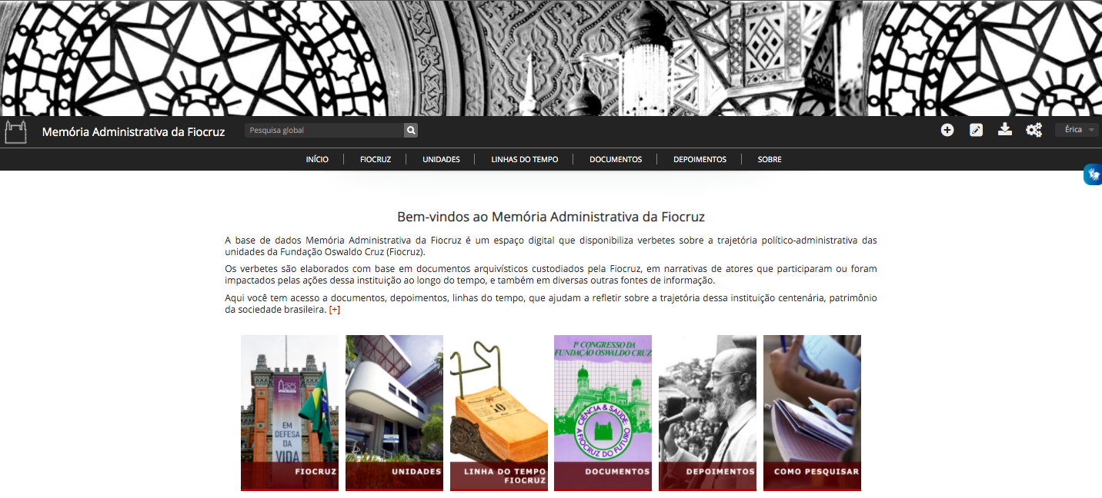
Memória Administrativa da Fiocruz – Navegação
HTTP://MEMORIA.COC.FIOCRUZ.BR
Notes:
Realizar melhorias no mecanismo de busca do AtoM Memória Administrativa que permitam uma melhor recuperação de informações e que possam ser incorporadas também à Base Arch; Versão AtoM Atualizada (AtoM Memória Administrativa e Base Arch); Elaboração documentação técnica estrutura da Base Arch para apoio ao AtoM Memória Administrativa; Incorporação de menu com páginas acessórias (sobre, blog) no AtoM Memória Administrativa; Incorporação de linha do tempo no AtoM Memória Administrativa – google ou proprio atom (não passou fase teste); Criação e alimentação blog para relato processo; Estudo e pesquisa da ferramenta interna denominada "Elasticsearch", a fim de melhorar mecanismo de busca do AtoM Memória Administrativa;

Slide 11
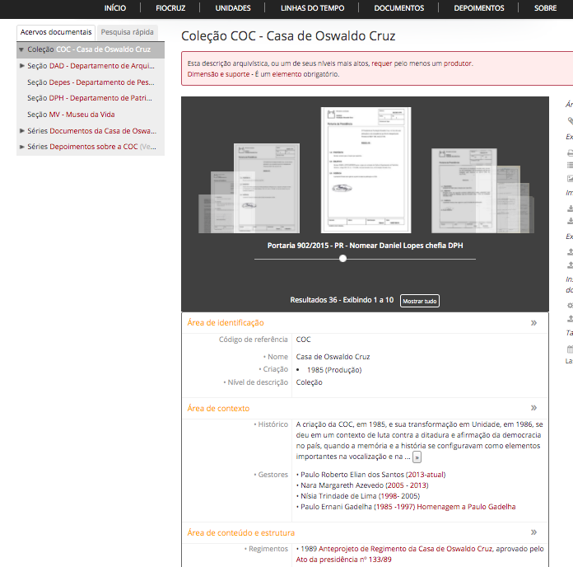
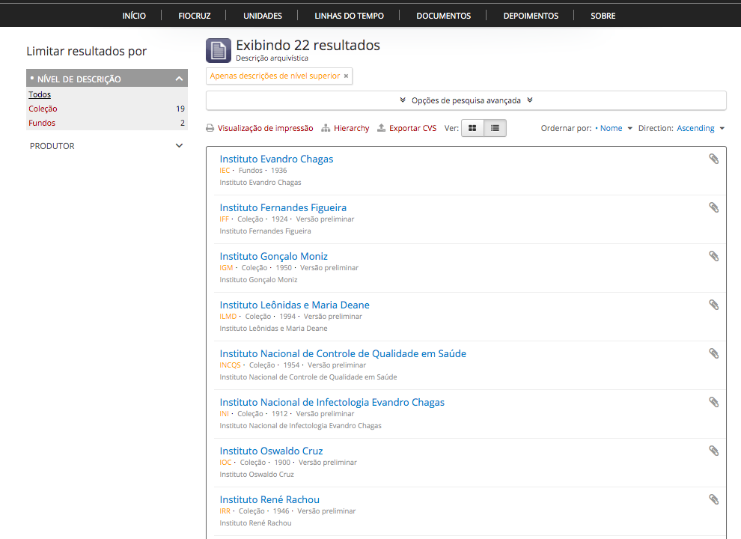
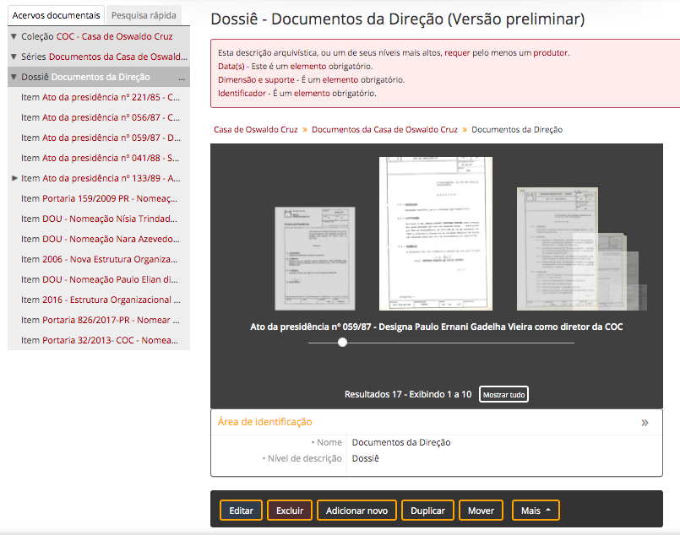
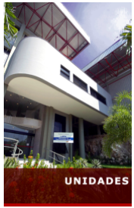
Memória Administrativa da Fiocruz – Navegação
Notes:
(com o fator dificultador de não os ter ainda sistematizados em um quadro de arranjo para consulta na base Arch, conforme metodologia utilizada pelo bolsista no Fundo Presidência)

Slide 12
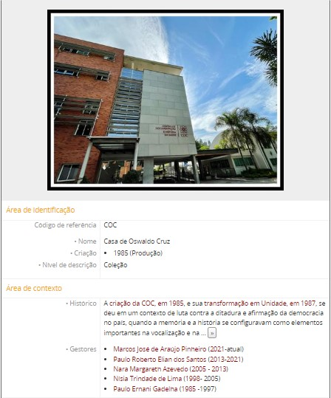
Memória Administrativa da Fiocruz - Verbetes
Campos mínimos sugeridos
1. Nome*: incluir nomenclatura atual do órgão/escritório/unidade, por extenso.
2. Denominações paralelas/anteriores*: incluir siglas, outros nomes pelos quais a instituição é conhecida, outros nomes que teve ao longo do tempo. 3. Criação*: incluir data de criação do órgão/escritório/unidade da Fiocruz. 4. Histórico: texto geral/verbete que resume a trajetória do órgão/escritório/ unidade. Prioritariamente baseado nos documentos e depoimentos vinculados ao verbete.
5. Gestores*: indicar nomes e períodos em que os gestores estiveram à frente das estruturas
Notes:
Sugestão de roteiro para produção do texto: Quando meu órgão/escritório/unidade foi criado/incorporado à Fiocruz? Qual sua missão e estrutura no momento inaugural? A que necessidade social/institucional sua criação atendeu? Houve alguma transformação nesse sentido ao longo do tempo? Quais são os projetos centrais e as transformações mais significativas na sua missão ao longo do tempo? Como esses acontecimentos dialogam com o contexto interno e externo à instituição?

Slide 13
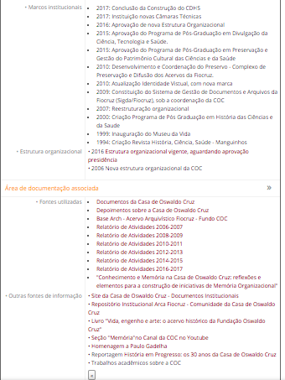
Memória Administrativa da Fiocruz - Verbetes
Campos mínimos sugeridos (continuação):
6. Estrutura organizacional*: descrever atual estrutura ou incluir referência para o atual organograma. Fazer o mesmo para estruturas anteriores.
7. Regimentos*: incluir referência e link direto para documento do arquivo com o regimento atual e possíveis regimentos anteriores.
8. Marcos institucionais: destacar pontos relevantes na trajetória, criação de estruturas, novas linhas de atuação, mudança de status institucional, etc. Podem ser identificados por meio da documentação ou de depoimentos.
9. Fontes utilizadas: incluir toda referência da documentação utilizada para produção do registro,
10. Outras fontes de informação: incluir outras fontes de informação encontradas ao longo da pesquisa, tais como publicações, sites, bases de dados, etc. Incluir links sempre que possível.
11. Pontos de acesso: realizar a indexação do conteúdo segundo seu assunto, local ou nome do personagem.

Slide 14
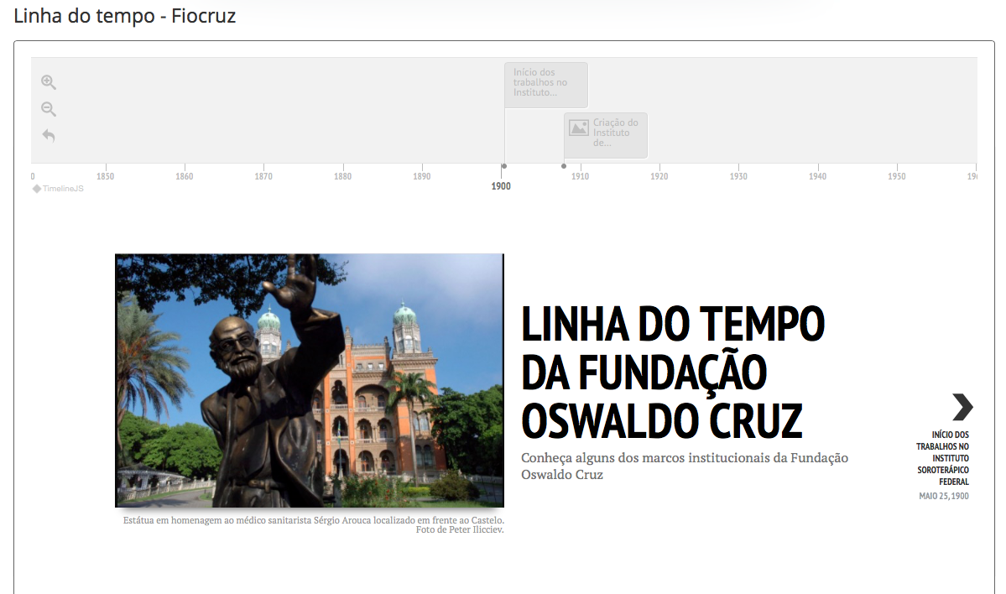
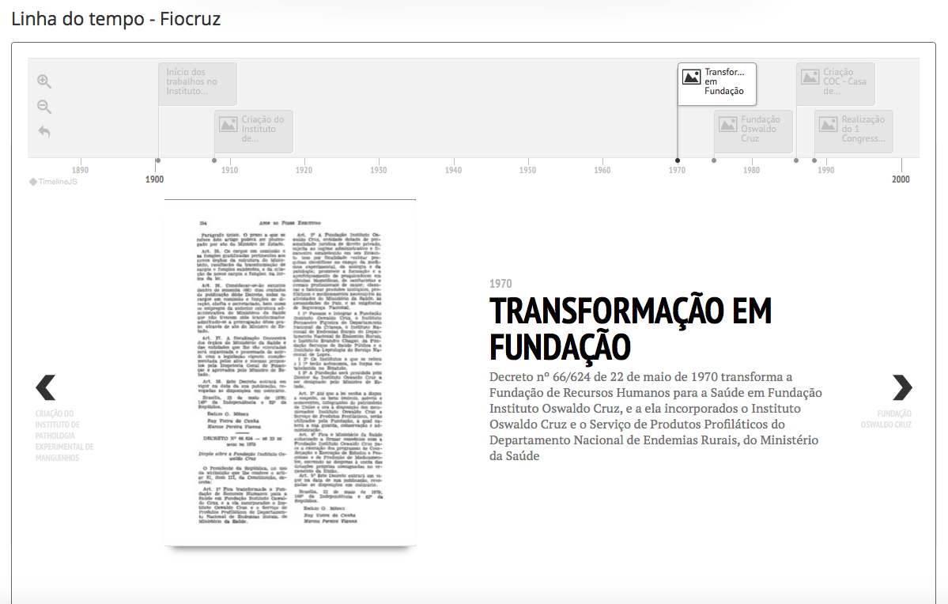
Memória Administrativa da Fiocruz – Linhas do Tempo
Linha do tempo da Fiocruz – temas transversais e destaques linhas das Unidades

Slide 15
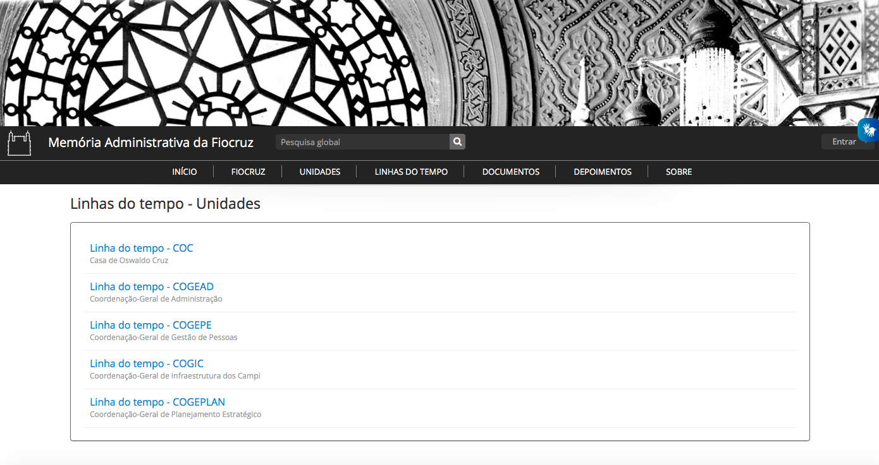
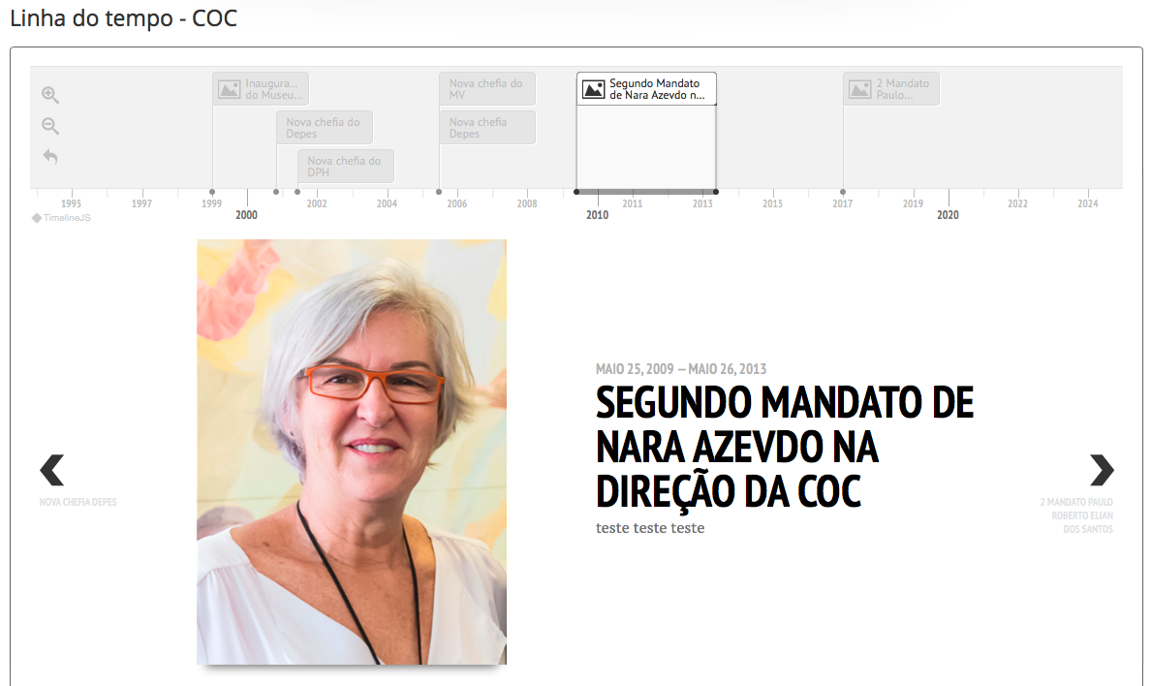
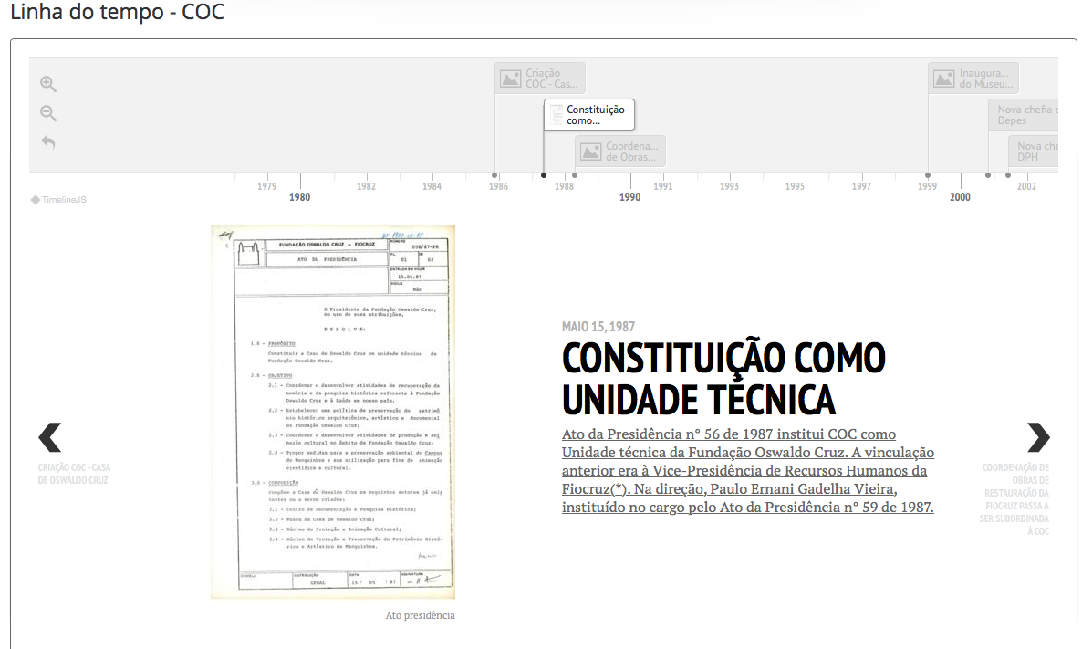
Memória Administrativa da Fiocruz – Linhas do Tempo
Linhas do tempo
para órgãos/escritórios/unidades
da Fiocruz

Slide 16
Memória Administrativa da Fiocruz – Reflexões finais
Conteúdos do mapeamento sendo inseridos na base de dados – visibilidade e sistematização produtos de memória;
Núcleos de Memória Institucional (NUMI’s) como estrutura central para ancorar curadoria/colaboração ao projeto – validar e ampliar conteúdos sobre seu órgão/escritório/unidade
Colaboração permite aprimoramento coletivo da metodologia e seus produtos, de forma a incorporar desejos de memória identificados
Oficina futura sobre alimentação da base + agenda de encontros sobre esse e outros produtos de memória mapeados: 2 edições em 2024 (2 produtos por evento)
Valorização e desnaturalização de conquistas de instituições públicas – reconhecimento e reivindicação coletiva deste patrimônio da sociedade brasileira.

Slide 17
OBRIGADA!
Érica de Castro Loureiro (DAD/COC)
erica.loureiro@fiocruz.br
memoria.fiocruz@fiocruz.br
ENCERRAMENTO

